Slide 1
投影制图原理

Slide 2

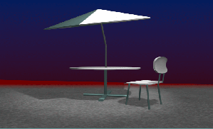
第一讲 投影制图原理
（一）投影法概述
投影，简而言之是由某光源散发出的 光线照射在物体上，在墙面或地面产生的影子。
投影

Slide 3
投影法：由投影中心投射出来的投射线把物体投射到投影面上，从而得到其投影的方法。
投影中心
物体
投射线
投影
投影面

Slide 4
（二）投影的分类及特点
中心投影——由一点发射的投射线所产生的投影，包括单中心投影和多中心投影。
投影的分类
平行投影——由相互间平行的投射线所产生的投影，包括正投影和斜投影。

Slide 5
（a）单中心投影
（b）多中心投影

Slide 6
s
s
（c） 正投影
（d）斜投影

Slide 7
（三）点、线、面正投影的基本规律
  1、点的正投影规律
  点的正投影还是点。
A
a
H

Slide 8
（三）点、线、面正投影的基本规律
  2、线的正投影规律
  （1）AB // H面, AB=ab
  （2）积聚性：若AB⊥H面，则AB的投影积聚成一点a(b)
  （3）若AB∠H面，则ab <AB
A
C
B
A
B
A
C
B
a
b
ac
b
a
b
c
H

Slide 9
（三）点、线、面正投影的基本规律
  2、线的正投影规律
  （4）从素性：直线AB上一点C的投影c，必在该直线的投影ab上。
  （5）定比性： AC:CB= ac:cb
A
C
B
A
B
A
C
B
a
b
ac
b
a
b
c
H

Slide 10
（三）点、线、面正投影的基本规律
  3、平面的正投影规律
  （1）全等性：若ΔCDE//H，则Δcde ≌ΔCDE
  （2）积聚性：若ΔCDE⊥H面，则ΔCDE的投影cde积聚成一条线
E
D
E
D
C
C
e
d
e
c
d
H
c

Slide 11
（三）点、线、面正投影的基本规律
  3、平面的正投影规律
  （3）类似性：若ΔCDE ∠ H面，则其投影变形， S_{Δcde}<S_{ΔCDE}
E
D
C
e
d
H
c

Slide 12
（四）三面正投影图
  1、三面正投影图的形成
Z
v
W
X
O
H
Y

Slide 13
（四）三面正投影图
  1、三面正投影图的形成
Z
Z
Z
v
w
v
v
W
W
X
X
X
O
O
YW
O
YW
O
YW
H
Y
Y
H
H
YH
YH
YH

Slide 14
（三）三面正投影图
  1、三面正投影图的形成
Z
X
O
YW
YH

Slide 15
（四）三面正投影图
  1、三面正投影图的形成

Slide 16
（四）三面正投影图
  2、三面正投影图的投影规律
长对正
高平齐
宽相等

Slide 17
（四）三面正投影图
  3、立体上的直线AB、平面P和Q的投影分析
P面为正平面
Q面为正垂面
B
B
Q
AB为正垂线
A
P
A

Slide 18
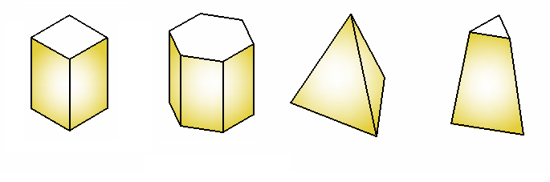
（五）平面体的投影
  1、常见的平面体

Slide 19
（五）平面体的投影
  2、长方体的投影
Z
v
W
X
O
H
Y

Slide 20
（五）平面体的投影
  2、长方体的投影
Z
Z
Z
v
w
v
v
W
W
X
X
X
O
O
YW
O
YW
O
YW
H
Y
Y
H
H
YH
YH
YH

Slide 21
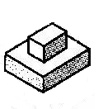
（五）平面体的投影
  3、长方体组合体投影（从三面正投影想象物体的形状）
从三面正投影想象物体的形状

Slide 22
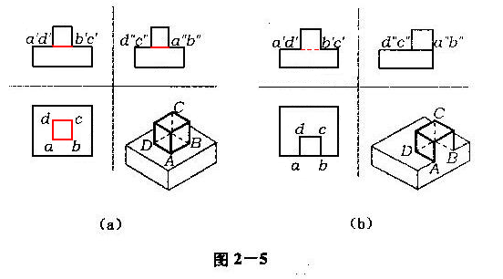
（五）平面体的投影
  3、长方体组合体投影（交线与不可见线）

Slide 23
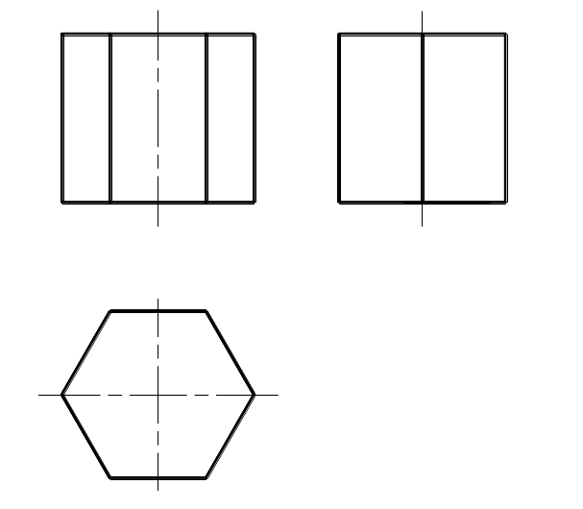
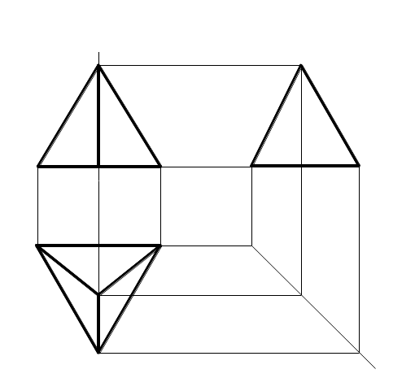
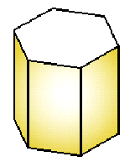
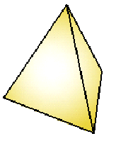
（五）平面体的投影
  4、斜面体的投影
三棱锥
s’
s’
棱柱体
a’
b’
c’
a’’
b’’
c’’
棱锥体
a
c
s
b

Slide 24
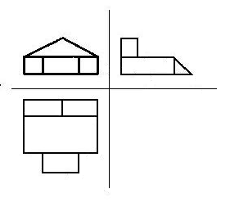
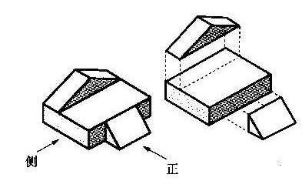
（五）平面体的投影
  4、斜面体组合体的投影

Slide 25
（五）平面体的投影
  4、斜面体组合体的投影

Slide 26

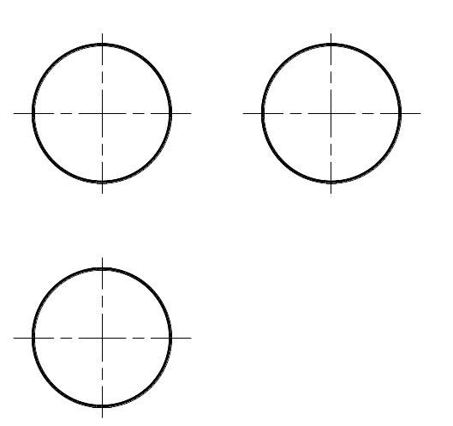
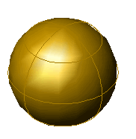
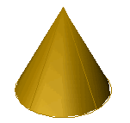
（六）曲面体的投影
  1、常见的曲面体的投影
圆锥体
球 体
圆柱体
圆柱体
圆锥体
球 体

Slide 27
（六）曲面体的投影
  2、圆柱表面上的线举例
1、利用积聚性确定正面、水平投影。
圆柱体
2、利用投影规律确定点的侧面投影。
3、光滑连侧面投影并加粗。

Slide 28
（七）剖视图与断面图
  1、剖视图的概念
  假想用一剖切平面将物体剖开，移去剖切平面与观者之间的部分，画出剩余部分的正投影，并在切口处注上剖面符号的图形就称为剖视图。切口用粗实线，轮廓线用中实线来表示
  剖视图的标注方法——三要素
  剖切位置、投影方向、剖视图的编号

Slide 29
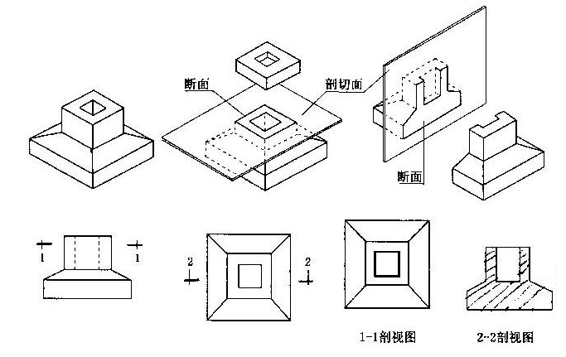

Slide 30
（七）剖视图与断面图
  2、断面图的概念
  断面图，也称截面图，是假想用剖切平面切断物体后，只画出剖切面与物体解除部分的图形，简称断面。
  断面图的主要用途是反映物体的内部构造，其外轮廓线用粗实现表示。
  断面的标注：剖切位置、投影方向、编号

Slide 31
（七）剖视图与断面图
  3、剖视图与断面图的区别
  （1）投影图不同
  （2）剖切符号不同
  （3）剖切平面不同
  实例：

Slide 32
作业4：已知三棱锥表面上线和点的一个投影，求其它两个投影。
(a')
(a")
(m')
m"
b'
b"
(n')
n"
n
m
a
b

Slide 33
作业5、已知三棱锥表面上线和点的一个投影，求其它两个投影。
a"
a'
(b')
(b")
b
a

